Slide 1
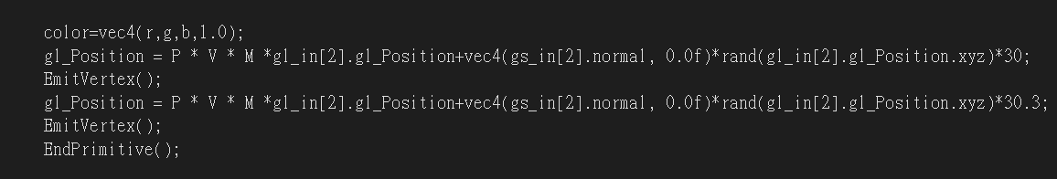
畫背景的小星點
在geometry shader中利用頂點的位置去random產生星點要出現的位置
(利用很短的線段來讓它看起來像星點)

Slide 2
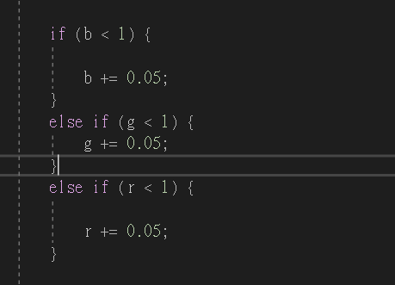

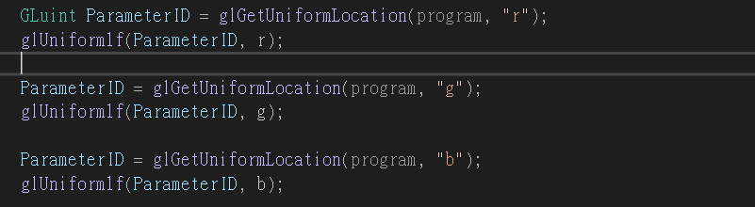
背景的小星點會隨時間改變顏色
透過由main傳uniform的rgb值(在main中會隨時間改變)給shader
main: shader:

Slide 3
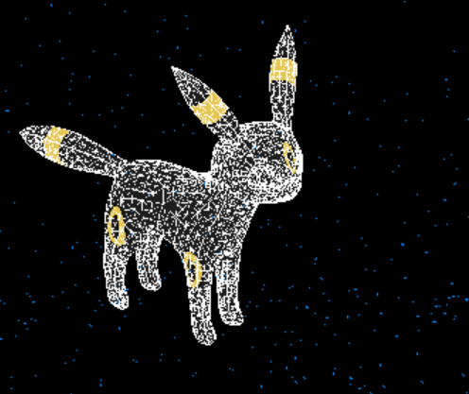
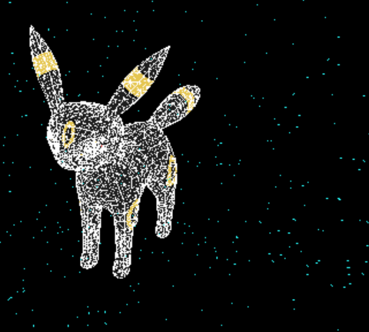
藍色的小星點
藍綠色的小星點

Slide 4
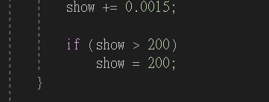
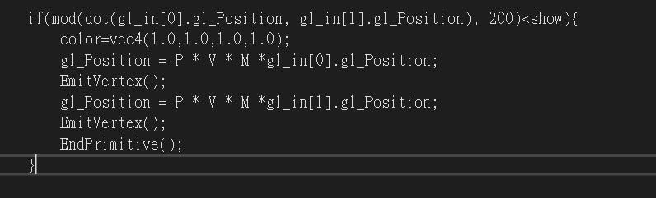
月亮伊布身上的白色網格
把primitive的頂點兩兩連線起來畫出三角形
透過由main傳隨時間改變的uniform值給shader，再在shader利用mod來決定三角形的邊要不要畫，做出漸層出現的白色網格
main: shader:

Slide 5
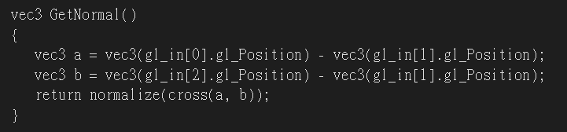
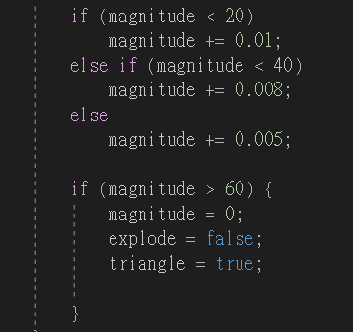
爆炸效果
透過傳進來的primitive頂點位置計算primitive平面的normal
讓頂點位置朝normal方向平移一 main:
段距離，決定距離的magnitude也
是由main傳uniform進來
(magnitude的改變大小一開始增加較快，
後面增加較慢，模擬真實的爆炸)

Slide 6
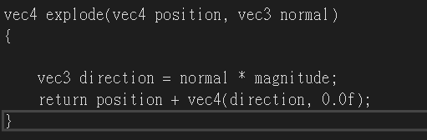
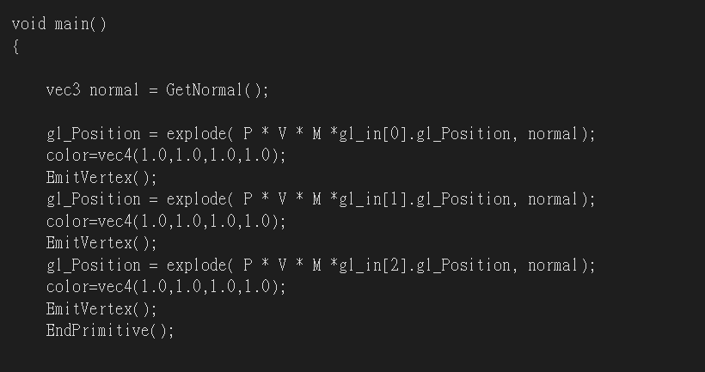
shader:

Slide 7
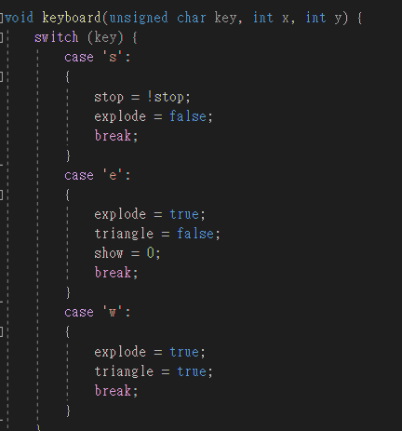
keyboard
透過keyboard可以決定要不要轉、要不要爆炸、身上要不要有網格等，可以做出如影片中展現的各種組合

